Slide 1
Санкт-Петербургский государственный университет аэрокосмического приборостроения
Институт
инновационных технологий
в электромеханике и робототехнике

Slide 2
Структура института
Кафедры | Название | Заведующий
31 | Кафедра управления в технических системах | д.т.н., проф. Шишлаков В. Ф.
32 | Кафедра электромеханики и робототехники | д.т.н., проф. Ронжин А. Л.
33 | Кафедра программно-целевого управления в приборостроении | д.э.н., проф. Антохина Ю. А.

Slide 3
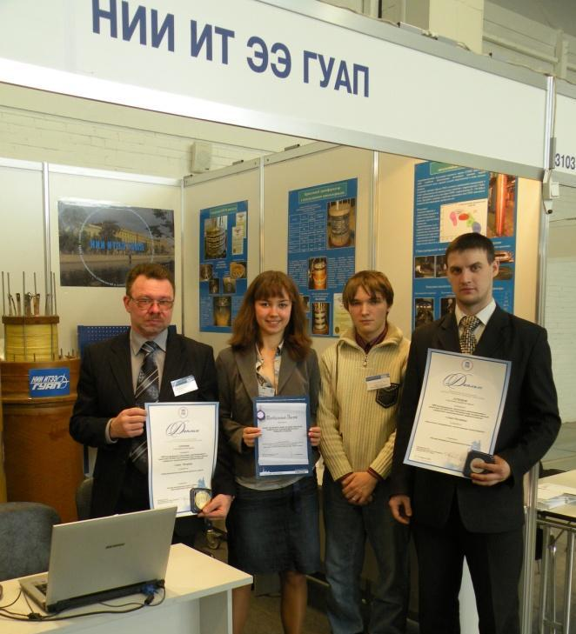
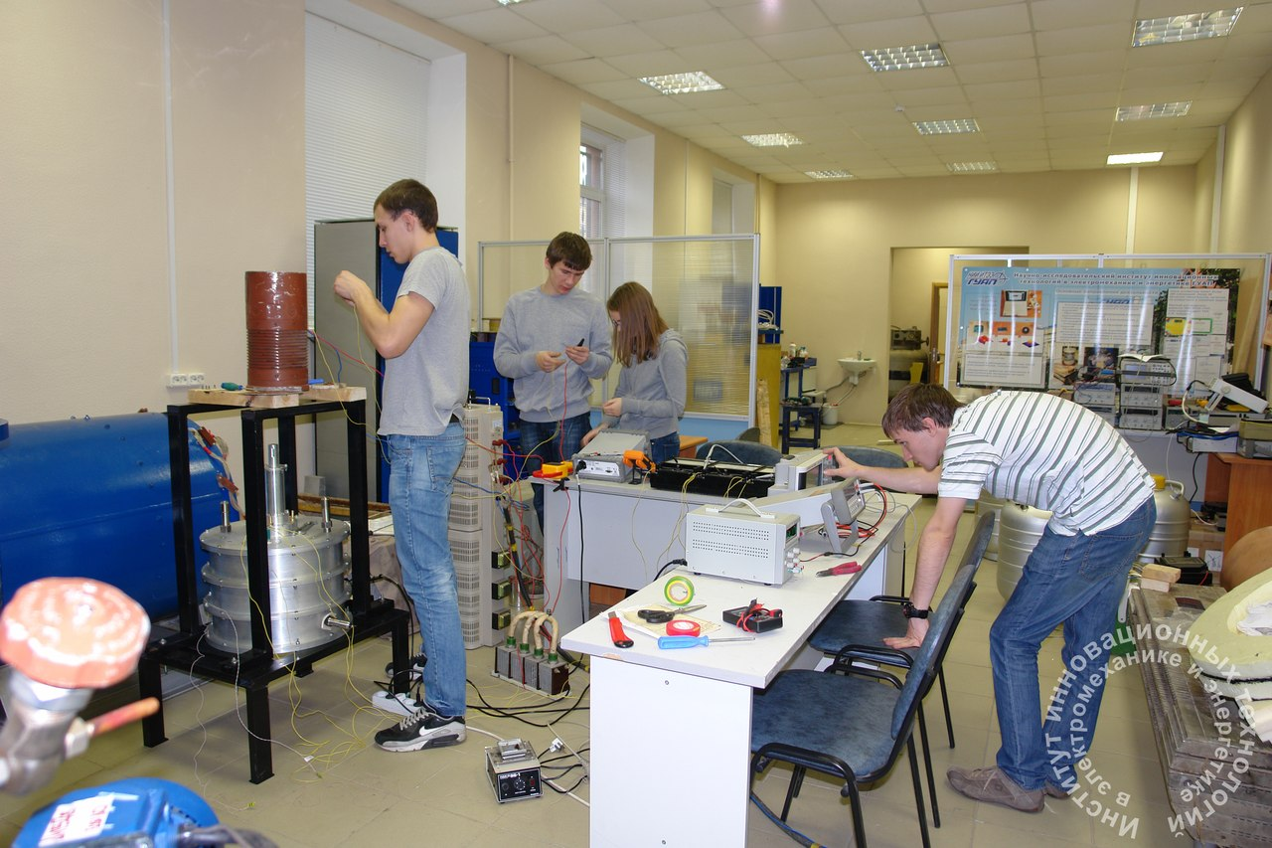
Научно-исследовательские лаборатории и центры
Лаборатория интеллектуальных систем управления на базе ФГБУН института проблем машиноведения РАН;
Базовая кафедра наноматериалов в электромеханических и электротехнических системах в институте химии силикатов им. И.В. Гребенщикова РАН;
Научно-образовательный центр наноматериалов и сверхпроводимости;
Научно-исследовательская лаборатория проектирования и программирования робототехнических систем на базе института инновационных технологий в электромеханике и робототехнике ГУАП и лаборатории автономных робототехнических систем Санкт-Петербургского института информатики и автоматизации Российской академии наук.

Slide 4
Магистратура
Код подготовки | Направление | Профиль
13.04.02 | Электроэнергетика и электротехника | «Электромеханика»
 |  | «Менеджмент в электроэнергетике»
15.04.06 | Мехатроника и робототехника | «Компьютерные технологии управления в мехатронике и робототехнике»
27.04.04 | Управление в технических системах | «Управление в технических системах»

Slide 5
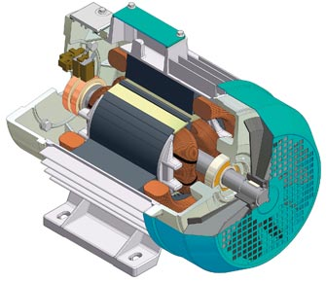
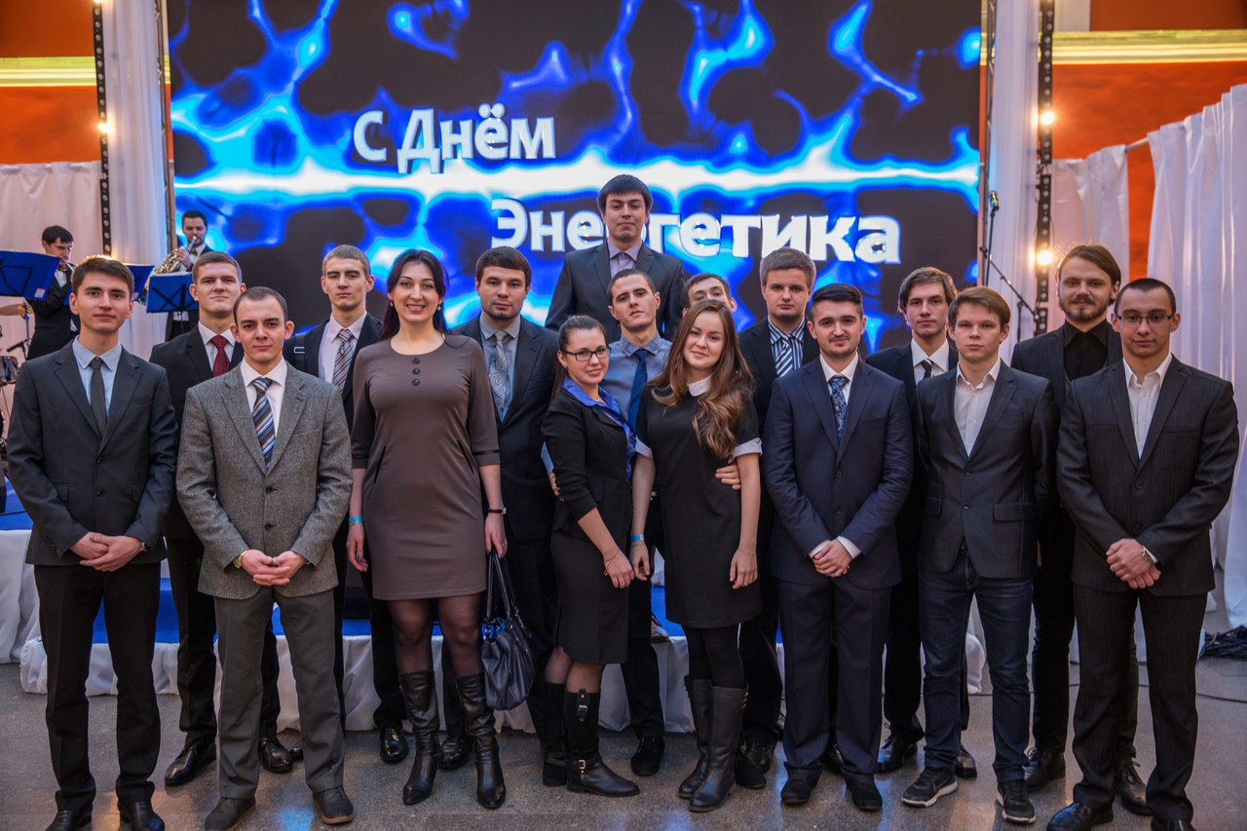
Направление «Электроэнергетика и электротехника»
Профиль подготовки – «Электромеханика»
Направление базируется на сочетании фундаментальных знаний в области электромеханики, электротехники, энергетики, а также информационных технологий с использованием современного оборудования, программного обеспечения и средств связи.
Профиль подготовки – «Менеджмент в электроэнергетике»
Энергоменеджмент представляет собой грамотное, гибкое и научно обоснованное управление энергетическими ресурсами производства, начиная с уровня цеха и заканчивая предприятием, концерном, отраслью.

Slide 6
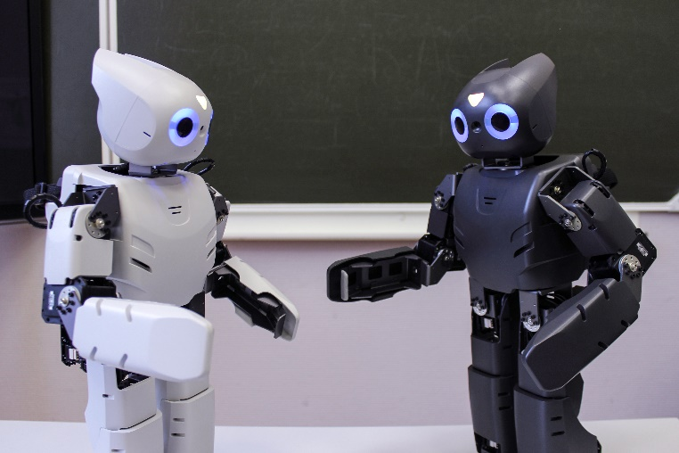
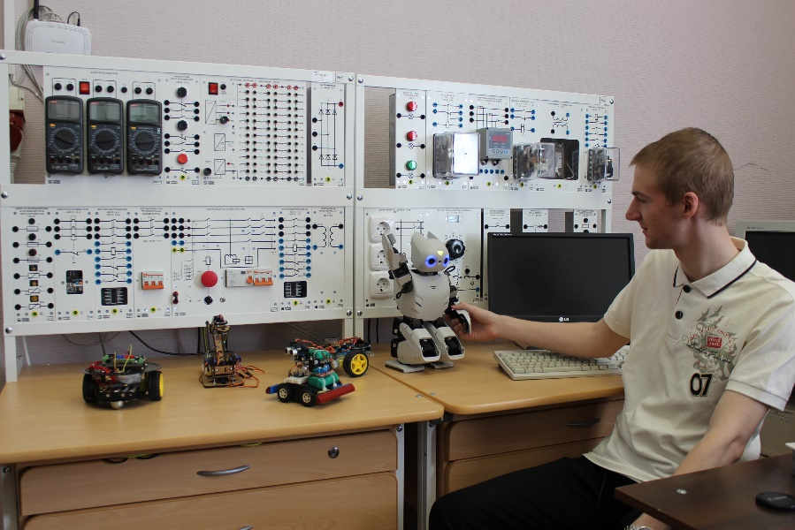
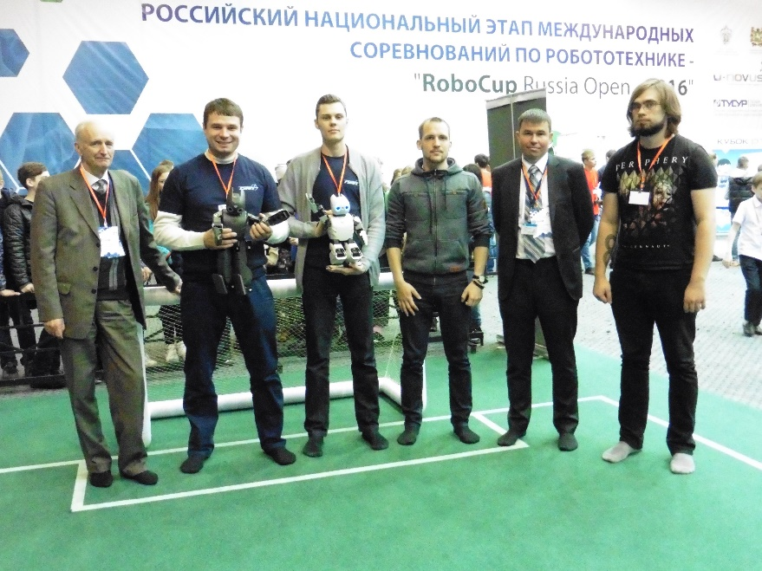
Направление «Мехатроника и робототехника»
Профиль подготовки – «Компьютерные технологии управления в мехатронике и робототехнике»
Направление базируется на изучении новейших информационных технологий в проектировании мехатронных робототехнических систем и комплексов, основ компьютерного моделирования технологических процессов и виртуального прототипирования, создании специальной техники, в том числе мехатронных модулей и роботизированных устройств.

Slide 7
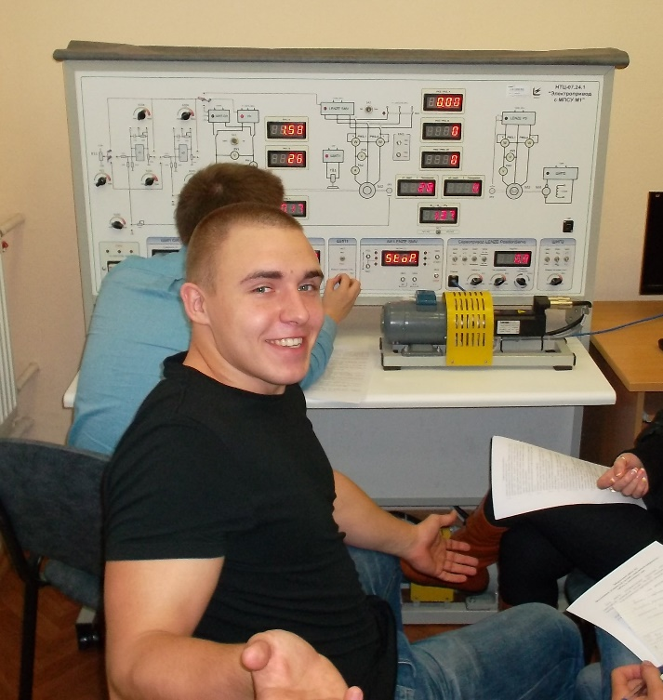
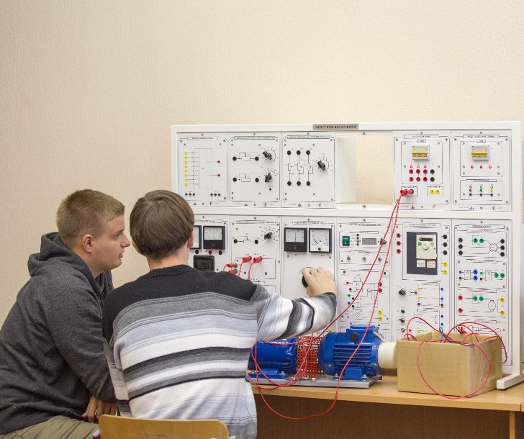
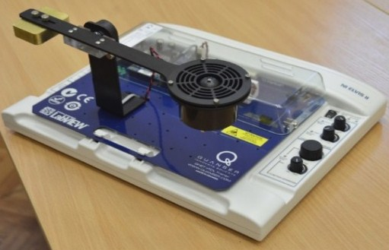
Направление «Управление в технических системах»
Профиль подготовки – «Управление в технических системах»
Направление подготовки носит ярко выраженный межотраслевой характер, поскольку кибернетический подход позволяет рассматривать различные по физической природе процессы с единых позиций. Выпускники умеют создавать и эксплуатировать системы автоматического управления в авиации, космонавтике и других технических областях.

Slide 8
Научно-исследовательская деятельность Научно-исследовательская деятельность студентов включает в себя весь спектр направлений научных работ, проводимых институтом, от проектирования отдельных элементов и устройств, исследования технологий создания электромеханического оборудования, решения вопросов диагностики и разработки прикладного программного обеспечения, до построения сложных систем и комплексов, различных по своему функциональному назначению.
Ежегодно в рамках МСНК ГУАП в институте № 3 проводится научно-техническая конференция «Завалишинские чтения», по результатам которой издается сборник докладов
ISBN 978-5-8088-1054-9.

Slide 9
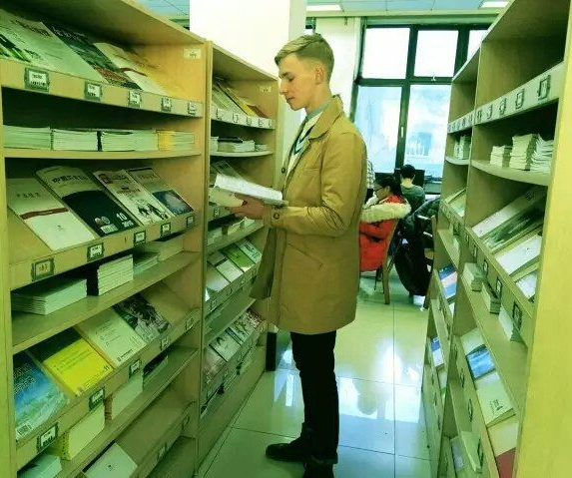
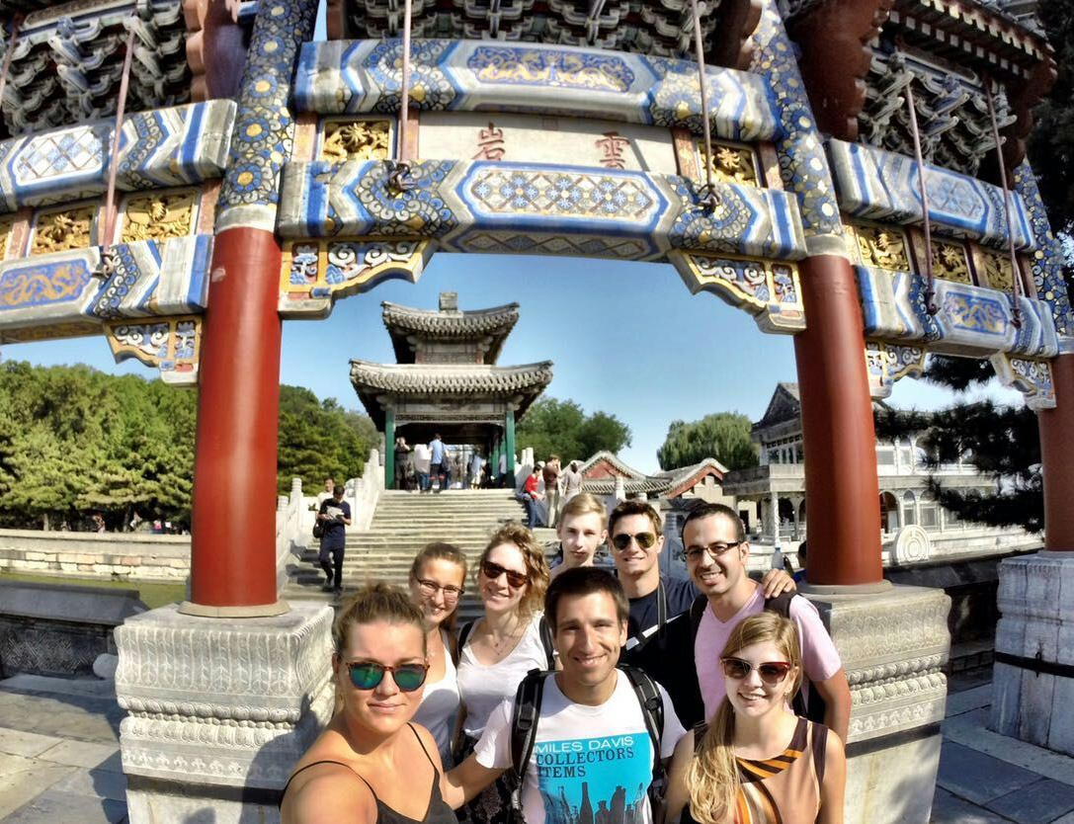
Международное сотрудничество
Студенты института в рамках магистерской программы международного обмена студентами проходят обучение в зарубежных университетах-партнерах в КНР - Пекинском аэрокосмическом университете, Нанкинском университете аэронавтики и космонавтики.

Slide 10
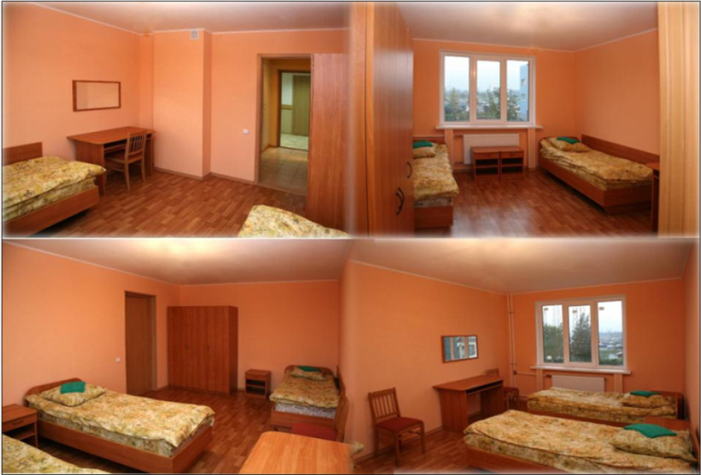
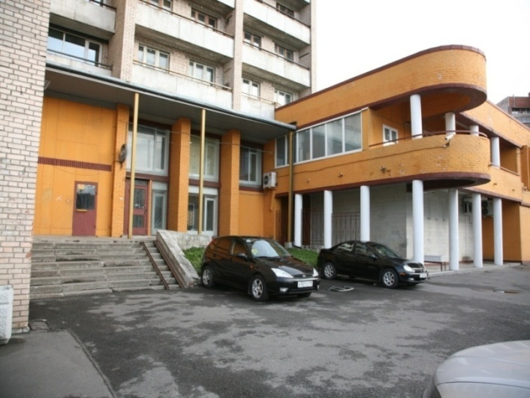
Формы и сроки обучения
Формы обучения – очная и заочная
Сроки обучения:
очная форма – 2 года (4 семестра)
заочная форма – 2 года (4 семестра)
Иногородним студентам предоставляется общежитие

Slide 11
Контрольные цифры приема в магистратуру на 2016/2017 уч. год на очную форму обучения
Направление подготовки |  | Контрольные цифры приема |  | Стоимость обучения, тыс. руб.
Код | Наименование | бюджет | контракт
13.04.02 | Электроэнергетика и электротехника | 19 | 12 | 71
15.04.06 | Мехатроника и робототехника | 15 | 15 | 71
27.04.04 | Управление в технических системах | 20 | 20 | 71

Slide 12
Контрольные цифры приема в магистратуру на 2016/2017 уч. год на заочную форму обучения
Направление подготовки |  | Контрольные цифры приема |  | Стоимость обучения, тыс. руб.
Код | Наименование | бюджет | контракт
27.04.04 | Управление в технических системах | 0 | 10 | 30

Slide 13
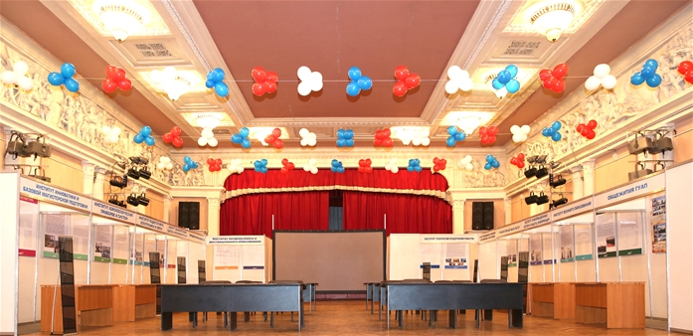
Порядок зачисления в магистратуру
Перечень вопросов для вступительных испытаний размещен на сайте ГУАП в разделе Центр организационно-методического обеспечения магистерской подготовки http://magistr.guap.ru/.
В приемную комиссию подаются следующие документы:
1. Диплом бакалавра/специалиста (оригинал)
2. Копия паспорта
3. Заявление
4. 2 фотографии
5. Заявление о согласии на зачисление
Срок подачи документов - до 11 августа 2016 г.

Slide 14
Контактная информация
Телефон/факс деканата: 8 (812) 494-70-30
e-mail: dept3@aanet.ru
Приёмная комиссия института: 8 (963) 322-80-74
Ответственная за приём документов:
Солёная Оксана Ярославовна - 8 (812) 494-70-34
Почтовый адрес: ул. Большая Морская, д. 67, лит. А, Санкт-Петербург, 190000, Россия
Сайт: www.guap.ru

